Slide 1

КОМИТЕТ ПО ДЕЛАМ КУЛЬТУРЫ
ТВЕРСКОЙ ОБЛАСТИ
О перемещении Калязинского краеведческого музея им. И.Ф. Никольского (филиала ГБУК Тверской области «Тверской государственный объединенный музей»)
г. Тверь

Slide 2
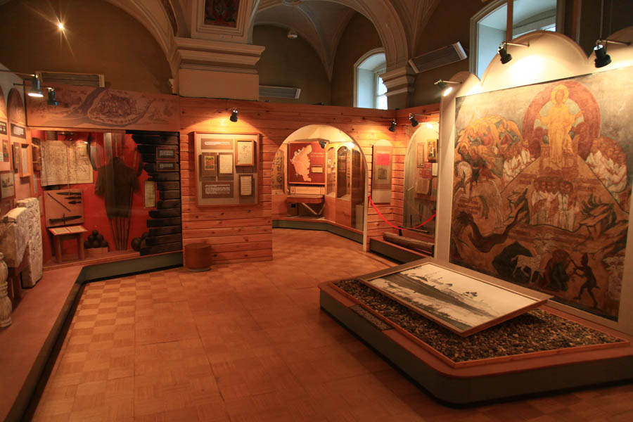
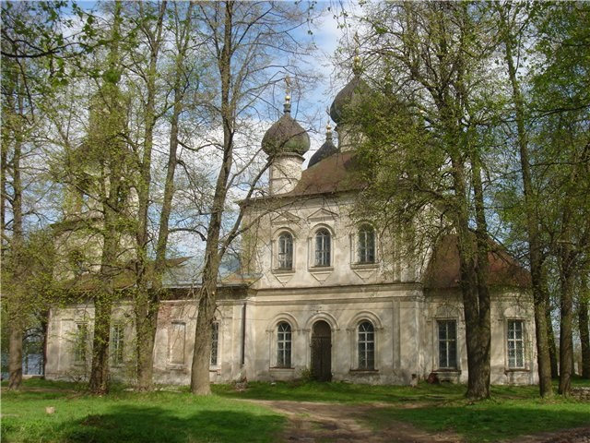
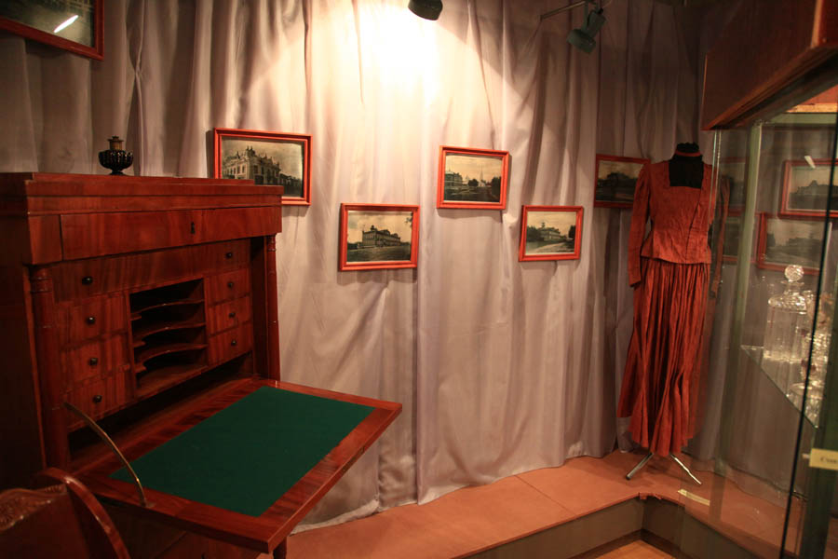
БОГОЯВЛЕНСКАЯ ЦЕРКОВЬ, 1781 г., г. Калязин
Калязинский краеведческий музей им. И.Ф. Никольского
Общая площадь здания | 458,9 м²
Экспозиционно-выставочная площадь | 207,1 м²
Площадь под хранение фондов | 119,2 м²
Notes:
2

Slide 3
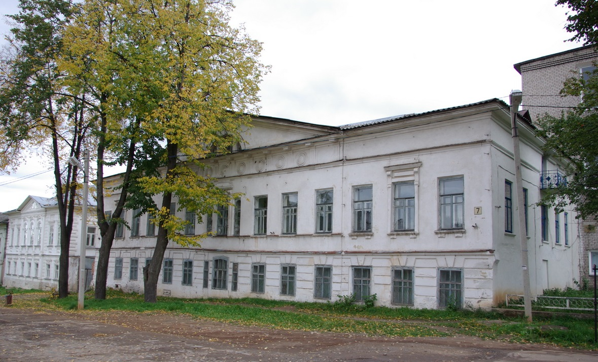
ПРЕДЛОЖЕНИЕ ПО РАЗМЕЩЕНИЮ Калязинского краеведческого музея им. И.Ф. Никольского
После реставрации объекта в здании можно будет разместить:
оборудованную входную зону;
краеведческую экспозицию;
небольшой выставочный зал;
частично фондохранилище.
Ориентировочная стоимость комплекса ремонтно-реставрационных работ (проектные работы, ремонтно-реставрационные работы, прокладка инженерных сетей, установка охранно-пожарной сигнализации, благоустройство территории) составит 120 млн. руб.
Здание, расположенное по адресу г. Калязин, ул. К. Маркса, д. 7/8
Бывший дом купцов Полежаевых (кон. XVIII – нач. XIX вв.)
Объект культурного наследия, находится в федеральной собственности.
Общая площадь 832,6 м²
Notes:
3

Slide 4
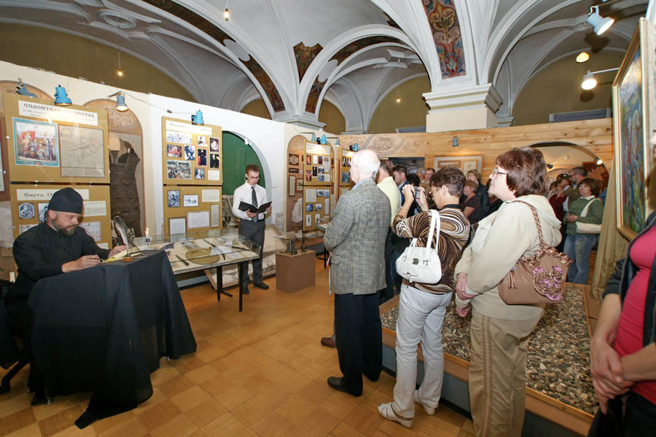
КОЛИЧЕСТВО ПОСЕТИТЕЛЕЙ
Год | 2015 | 2016 | 2017 | 2018
Посещаемость, чел. | 14 950 | 15 543 | 15 659 | 15 720

Slide 5

Комитет по делам культуры Тверской области
Юридический адрес: г. Тверь, проспект Чайковского, д.26
Телефон: 8 (4822) 34-28-54
E-mail: info@tvercult69.ru
Председатель Комитета по делам культуры Тверской области
Репина Ирина Александровна
7

